Slide 1

Výjezdní porada ředitelů škol a školských zařízení
Informace ke speciálnímu vzdělávání
Odbor školství, mládeže, tělovýchovy a sportu
15. 9. 2023

Slide 2
Výkazy – složení tříd
§ 19 odst. 2 vyhlášky 27/2016 Sb. – ve třídě maximálně ¼ žáků s jiným postižením
§ 19 odst. 4 vyhlášky 27/2016 Sb. – do třídy s mentálním postižením nesmí žák bez mentálního postižení
6–14 žáků → 3 žáci s jiným postižením
4–6 žáků → 1 žák s jiným postižením
Výkaz bere v potaz celý kód!
omezení v celkovém počtu pro § 16 odst. 9 ŠZ a ZŠ speciální → méně než 4 nebo více než 14
třída 17A – souběžné postižení více vadami
kód v doporučení začíná 1 a následují další znevýhodnění – nepřevažuje 1 na začátku kódu → není to 17A
2 a více postižení – kauzálně nezávislá

Slide 4
Prodloužení základního vzdělávání
§ 54 školského zákona
Dokladem o dosažení základního vzdělání je vysvědčení o úspěšném ukončení devátého, popřípadě desátého ročníku základního vzdělávání, vysvědčení o úspěšném ukončení druhého ročníku šestiletého gymnázia nebo čtvrtého ročníku osmiletého gymnázia nebo osmiletého vzdělávacího programu konzervatoře, nebo vysvědčení vydané po úspěšném ukončení kursu pro získání základního vzdělání. Tato vysvědčení jsou opatřena doložkou o získání stupně základního vzdělání.
Žák, který úspěšně ukončil základní vzdělávání, nebo žák, který splnil povinnou školní docházku a nepokračuje v základním vzdělávání, přestává být žákem školy 30. června příslušného školního roku. Žák, který splnil povinnou školní docházku a koná opravnou zkoušku nebo bude hodnocen v náhradním termínu, je žákem školy do termínu konání těchto zkoušek, pokud mu nebylo povoleno opakování ročníku. Žák, který byl přijat ke vzdělávání ve střední škole, je považován za žáka základní školy do 31. srpna příslušného školního roku.
stupeň základního vzdělání: základní škola a škola dle § 16 odst. 9 ŠZ → základní vzdělání
obor základní škola speciální (§ 48 ŠZ) → základy vzdělání

Slide 5
Prodloužení základního vzdělávání
§ 55 školského zákona
Ředitel školy může žákovi, který po splnění povinné školní docházky nezískal základní vzdělání, povolit po posouzení důvodů uvedených v žádosti jeho zákonného zástupce a na základě dosavadních výsledků vzdělávání žáka pokračování v základním vzdělávání, nejdéle však do konce školního roku, v němž žák dosáhne osmnáctého roku věku.
Žákovi uvedenému v § 16 odst. 9 může ředitel školy ve výjimečných případech povolit pokračování v základním vzdělávání do konce školního roku, v němž žák dosáhne dvacátého roku věku, v případě žáků vzdělávajících se ve vzdělávacím programu základní školy speciální pak se souhlasem zřizovatele do dvacátého šestého roku věku. V uvedených případech, pokud jde o přípravu na výkon povolání nebo pracovní činnosti, spolupracuje ředitel školy s Úřadem práce České republiky - krajskou pobočkou a pobočkou pro hlavní město Prahu.
Pokud získá stupeň vzdělávání na konci 9., příp. 10., ročníku, nemůže pokračovat v základním vzdělávání!

Slide 6
Zřizovací listiny
  Zřizovací listiny se někdy neshodují s rejstříkem a výkazem.
  Vymezení předmětu činnosti ve zřizovací listině:
  § 16 odst. 9 školského zákona → obor vzdělávání 79-01-C/01 Základní škola (RVP základní škola)
  § 48 školského zákona → obor vzdělávání 79-01-B/01 Základní škola speciální (RVP základní škola speciální)
  společné vzdělávání žáků s lehkou mentální retardací (§ 16/9) a se středně těžkou mentální retardací (§ 48)
  → rozdílné RVP, rozdílný stupeň vzdělání!

Slide 7
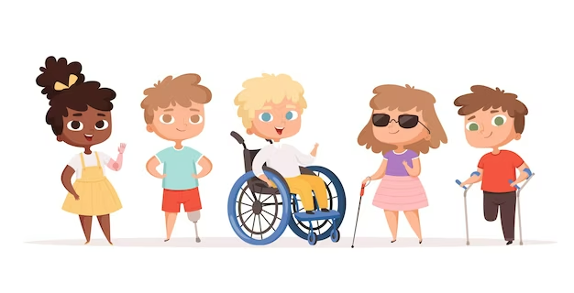
Děkuji za pozornost!
Mgr. Martina Bambuszová
Tel.: 485 226 224, mob.: 725 963 863
E-mail: martina.bambuszova@kraj-lbc.cz

